Slide 1

汇编语言程序设计
第四讲 第一个程序

Slide 2
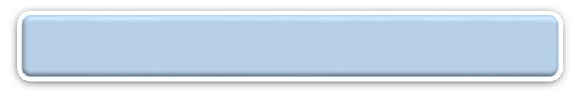
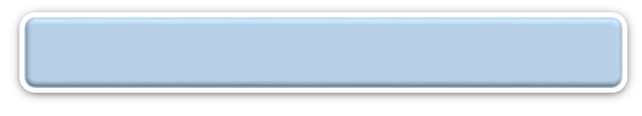


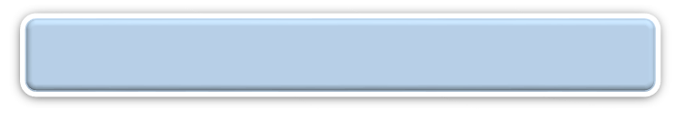


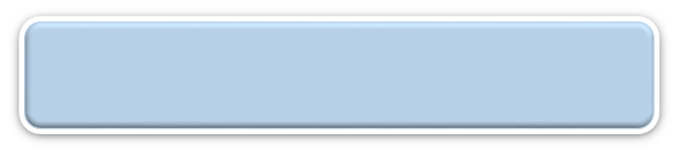
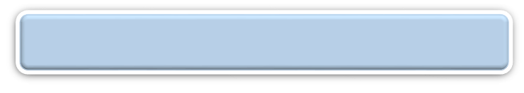
第4章 第1个程序
4.1一个源程序从写出到执行的过程
4.2 源程序
4.3 编辑源程序
4.4 编译
4.5 连接
4.6 以简化的方式进行编译和连接
4.7 1.exe的执行
4.8 可执行文件中的程序装入内存并运行的原理
4.9 程序执行过程的跟踪
电子科技大学本科教学课件 赵洋
共70页/第<number>页

Slide 3
引言
现在我们将开始编写完整的汇编语言程序，用编译器将它们编译成为可执行文件（如：*.exe文件），在操作系统中运行。
这一章，我们将编写第一个这样的程序。
电子科技大学本科教学课件 赵洋
共70页/第<number>页

Slide 4
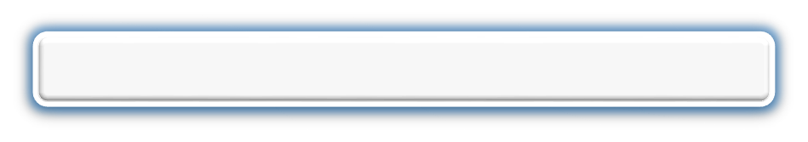
第4章 第1个程序
4.1 一个源程序从写出到执行的过程
一个汇编语言程序从写出到最终执行的简要过程：
编写--〉编译--〉连接--〉执行
演示
电子科技大学本科教学课件 赵洋
共70页/第<number>页

Slide 5
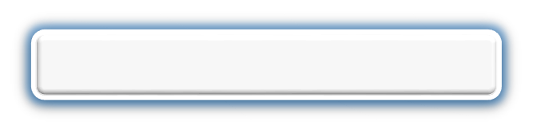
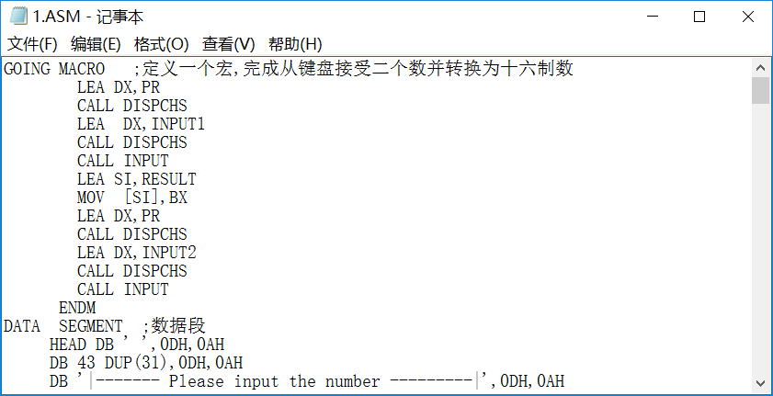
第4章 第1个程序
编写汇编源程序
使用文本编辑器（如Edit、记事本等），用汇编语言编写汇编源程序。注意：保存时建议使用ASM作为文件后缀
电子科技大学本科教学课件 赵洋
共70页/第<number>页

Slide 6
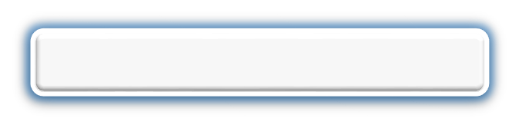
第4章 第1个程序
对源程序进行编译连接
使用汇编语言编译程序对源程序文件中的源程序进行编译，产生目标文件；再用连接程序对目标文件进行连接，生成可在操作系统中直接运行的可执行文件。
示例
  masm 1.asm
  link 1
电子科技大学本科教学课件 赵洋
共70页/第<number>页

Slide 7
第4章 第1个程序
可执行文件
可执行文件中包含两部分内容：
  程序（从原程序中的汇编指令翻译过来的机器码）和数据（源程序中定义的数据）
  相关的描述信息（比如：程序有多大、要占多少内存空间等）
电子科技大学本科教学课件 赵洋
共70页/第<number>页

Slide 8
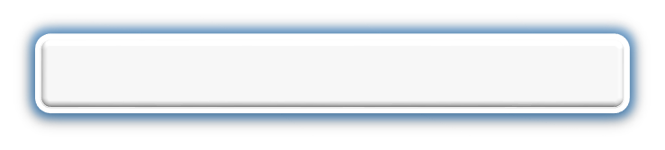
第4章 第1个程序
执行可执行文件中的程序
在操作系统中，执行可执行文件中的程序。
  操作系统依照可执行文件中的描述信息，将可执行文件中的机器码和数据加载入内存，并进行相关的初始化（比如：设置CS:IP指向第一条要执行的指令），然后由CPU执行程序。
电子科技大学本科教学课件 赵洋
共70页/第<number>页

Slide 9
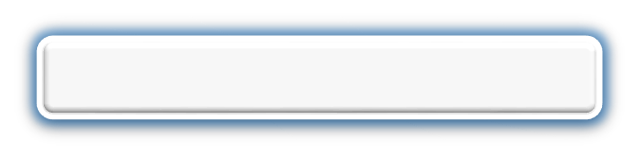
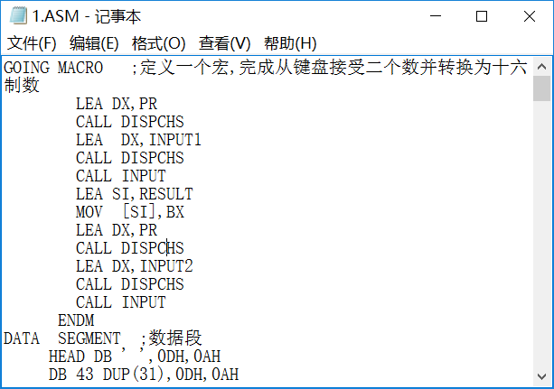
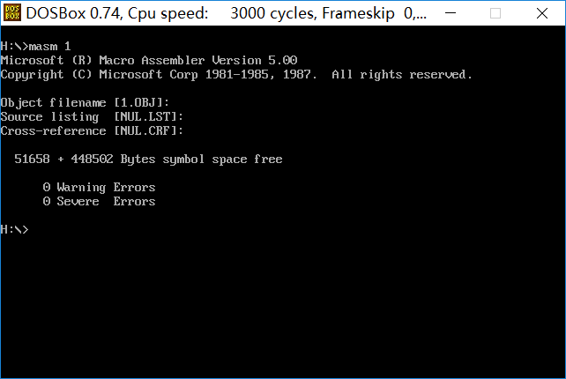
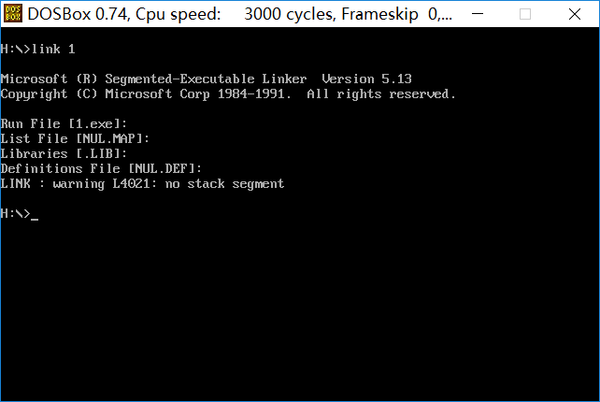
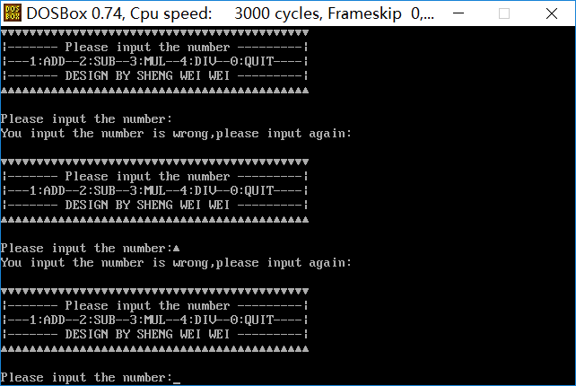
第4章 第1个程序
汇编语言使用过程演示
采用文本编辑器编制程序，可以使用记事本等工具，完成后保存为后缀名为asm的汇编源程序文件。
将源文件拷贝到masm目录，执行masm *，*为源文件名（文件名后缀可省略），得到编译后的目标文件。
执行link *，*号为目标文件名（文件名后缀可省略），得到连接后的可执行文件
执行 *，可运行得到的可执行程序。
电子科技大学本科教学课件 赵洋
共63页/第<number>页

Slide 10
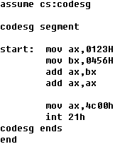
第4章 第1个程序
4.2 源程序
汇编指令
伪指令
  XXX segment
  XXX ends
  end
  assume
电子科技大学本科教学课件 赵洋
共70页/第<number>页

Slide 11
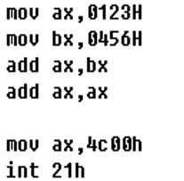
第4章 第1个程序
4.2 源程序
汇编指令
有对应的机器码的指令，可以被编译为机器指令，最终为CPU所执行。
电子科技大学本科教学课件 赵洋
共70页/第<number>页

Slide 12
第4章 第1个程序
4.2 源程序
伪指令
  没有对应的机器码的指令，最终不被CPU所执行。
谁来执行伪指令呢？
  伪指令是由编译器来执行的指令，编译器根据伪指令来进行相关的编译工作。
电子科技大学本科教学课件 赵洋
共70页/第<number>页

Slide 13
第4章 第1个程序
定义一个段
segment和ends是一对成对使用的伪指令，这是在写可被编译器编译的汇编程序时，必须要用到的一对伪指令。
segment和ends的功能是定义一个段，segment说明一个段开始，ends 说明一个段结束。
  一个段必须有一个名称来标识，使用格式为：
    段名 segment
    段名 ends
电子科技大学本科教学课件 赵洋
共70页/第<number>页

Slide 14
第4章 第1个程序
定义一个段
一个汇编程序是由多个段组成的，这些段被用来存放代码、数据或当作栈空间来使用。
一个有意义的汇编程序中至少要有一个段，这个段用来存放代码。
电子科技大学本科教学课件 赵洋
共70页/第<number>页

Slide 15
第4章 第1个程序
程序结束标记
end 是一个汇编程序的结束标记，编译器在编译汇编程序的过程中，如果碰到了伪指令end，就结束对源程序的编译。
如果程序写完了，要在结尾处加上伪指令end 。否则，编译器在编译程序时，无法知道程序在何处结束。
注意：不要搞混了end和ends。
电子科技大学本科教学课件 赵洋
共70页/第<number>页

Slide 16
第4章 第1个程序
寄存器与段的关联假设
assume：含义为“假设”。
它假设某一段寄存器和程序中的某一个用 segment … ends 定义的段相关联。
通过assume说明这种关联，在需要的情况下 ，编译程序可以将段寄存器和某一个具体的段相联系。
电子科技大学本科教学课件 赵洋
共70页/第<number>页

Slide 17
第4章 第1个程序
4.2 源程序
源程序中的“程序”
  汇编源程序：
伪指令 （编译器处理）
汇编指令（编译为机器码）
  程序：源程序中最终由计算机执行、处理的指令或数据。
  注意
电子科技大学本科教学课件 赵洋
共70页/第<number>页

Slide 18
第4章 第1个程序
4.2 源程序
注意：
  我们可以将源程序文件中的所有内容称为源程序，将源程序中最终由计算机执行处理的指令或数据 ，成为程序
  程序最先以汇编指令的形式存在源程序中，经编译、连接后转变为机器码，存储在可执行文件中，
图示
电子科技大学本科教学课件 赵洋
共70页/第<number>页

Slide 19
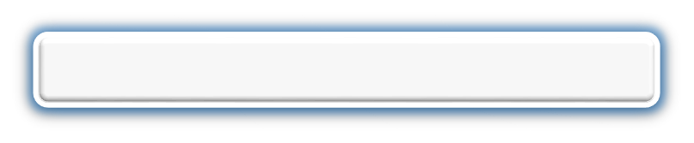
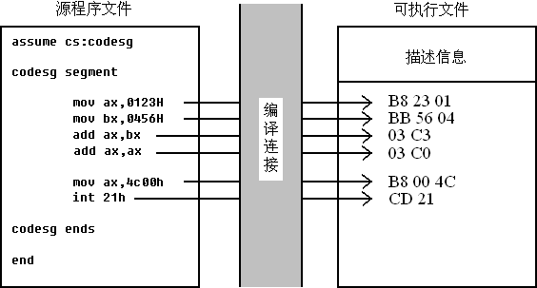
第4章 第1个程序
程序经编译连接后变为机器码
电子科技大学本科教学课件 赵洋
共70页/第<number>页

Slide 20
第4章 第1个程序
4.2 源程序
标号
  一个标号指代了一个地址。
  codesg：放在segment的前面，作为一个段的名称，这个段的名称最终将被编译、连接程序处理为一个段的段地址。
电子科技大学本科教学课件 赵洋
共70页/第<number>页

Slide 21
第4章 第1个程序
4.2 源程序
程序的结构
  任务：编程运算 2∧3。
    定义一个段
    实现处理任务
    程序结束
    段与段寄存器关联
汇编程序
assume cs:abc
abc segment
mov ax,2
add ax,ax
add ax,ax
abc ends
end
电子科技大学本科教学课件 赵洋
共70页/第<number>页

Slide 22
第4章 第1个程序
4.2 源程序
程序返回
  我们的程序最先以汇编指令的形式存在源程序中，经编译、连接后转变为机器码，存储在可执行文件中，那么，它怎样得到运行呢？（讨论）
电子科技大学本科教学课件 赵洋
共70页/第<number>页

Slide 23
第4章 第1个程序
DOS中的程序运行
DOS是一个单任务操作系统。
  一个程序P2在可执行文件中，则必须有一个正在运行的程序P1（COMMAND. COM），将P2从可执行文件中加载入内存后，将CPU的控制权交给P2，P2才能得以运行。P2开始运行后，P1暂停运行
  而当P2运行完毕后，应该将CPU的控制权交还给使它得以运行的程序P1，此后，P1继续运行。
电子科技大学本科教学课件 赵洋
共70页/第<number>页

Slide 24
第4章 第1个程序
现在，我们知道，一个程序结束后，将CPU的控制权交还给使它得以运行的程序，我们称这个过程为：程序返回。
如何返回呢？
电子科技大学本科教学课件 赵洋
共70页/第<number>页

Slide 25
第4章 第1个程序
DOS中的程序运行
程序返回
  应该在程序的末尾添加返回的程序段。
    mov ax,4c00H
    int 21H
    这两条指令所实现的功能就是程序返回。
几个和结束相关的内容
电子科技大学本科教学课件 赵洋
共70页/第<number>页

Slide 26
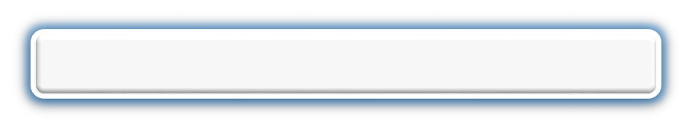
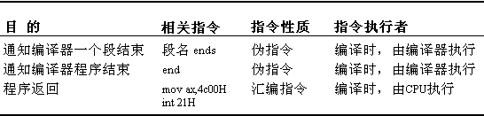
第4章 第1个程序
段结束、程序结束、程序返回
电子科技大学本科教学课件 赵洋
共70页/第<number>页

Slide 27
第4章 第1个程序
语法错误和逻辑错误
语法错误
  程序在编译时被编译器发现的错误；
  容易发现。
  aume cs:abc
  abc segment
  mov ax, 2
  add ax, ax
  add ax, ax
  end
电子科技大学本科教学课件 赵洋
共70页/第<number>页

Slide 28
第4章 第1个程序
语法错误和逻辑错误
逻辑错误
  程序在编译时不能表现出来的、在运行时发生的错误；
  不容易发现。
assume cs:abc
abc segment
mov ax, 2
add ax, ax
add ax, ax
mov ax, 4c00H
int 21H
abc ends
end
电子科技大学本科教学课件 赵洋
共70页/第<number>页

Slide 29
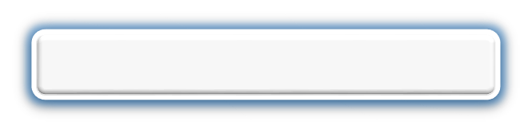
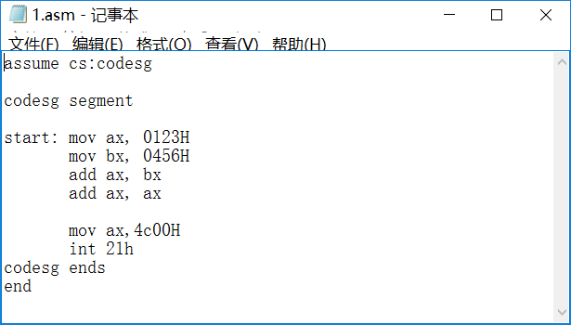
第4章 第1个程序
4.3 编辑源程序
运行文本编辑器如notepad，在其中编辑程序，如下图所示：
电子科技大学本科教学课件 赵洋
共70页/第<number>页

Slide 30
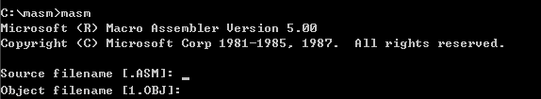
第4章 第1个程序
4.4 编译
进入DOS方式，进入 H:\masm 目录，运行masm.exe。
如果源程序文件不是以 asm 为扩展名的话，就要输入它的全名。比如p1.txt。
在输入源程序文件名的时候一定要指明它所在的路径。如果文件就在当前路径下，只输入文件名就可以。
电子科技大学本科教学课件 赵洋
共70页/第<number>页

Slide 31
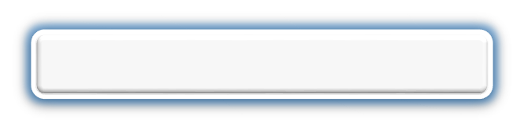
第4章 第1个程序
4.4 编译
输入要编译的源文件文件名后，按 Enter键。
目标文件（*.obj）是我们对一个源程序进行编译要得到的最终结果。
编译程序默认要输出的目标文件名为1.obj，所以可以不必再另行指定文件名。
电子科技大学本科教学课件 赵洋
共70页/第<number>页

Slide 32
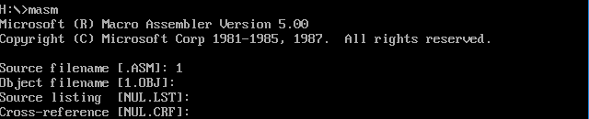
第4章 第1个程序
4.4 编译
列表文件是编译器将源程序编译为目标文件的过程中产生的中间结果。
可以不生成这个文件，直接按 Enter键即可。
电子科技大学本科教学课件 赵洋
共70页/第<number>页

Slide 33
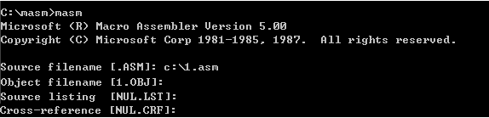
第4章 第1个程序
4.4 编译
编译程序提示输入交叉引用文件的名称。
这个文件同列表文件一样，是编译器将源程序编译为目标文件过程中产生的中间结果。
可以不生成这个文件，直接按 Enter 键即可。
电子科技大学本科教学课件 赵洋
共70页/第<number>页

Slide 34
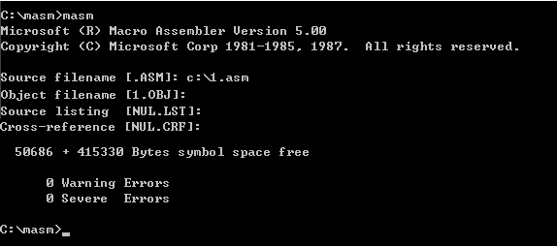
第4章 第1个程序
4.4 编译
对源程序的编译结束，编译器输出的最后两行告诉我们这个源程序没有警告错误和必须要改正的错误。
电子科技大学本科教学课件 赵洋
共70页/第<number>页

Slide 35
第4章 第1个程序
4.4 编译
一般来说，有两类错误使我们得不到所期望的目标文件
  （1）我们程序中有“Severe Errors”；
  （2）找不到所给出的源程序文件。
电子科技大学本科教学课件 赵洋
共70页/第<number>页

Slide 36
第4章 第1个程序
4.5 连接
在对源程序进行编译得到目标文件后，我们需要对目标文件进行连接，从而得到可执行文件。
继续上一节的过程，我们再将H:\masm\1.obj连接为H:\masm\1.exe。
电子科技大学本科教学课件 赵洋
共70页/第<number>页

Slide 37
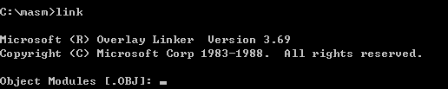
第4章 第1个程序
4.5 连接
进入DOS方式，进入H:\masm目录，运行link.exe。
如果目标文件不是以obj为扩展名的话，就要输入它的全名。比如：p1.bin。
在输入目标文件名的时候，要注意指明它所在的路径。这里，我们要连接的文件是当前路径下1.obj，所以此处输入“1”
电子科技大学本科教学课件 赵洋
共70页/第<number>页

Slide 38
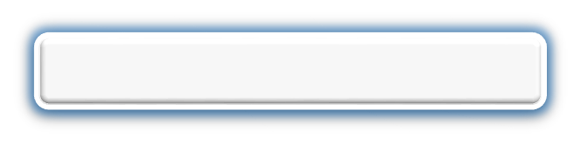
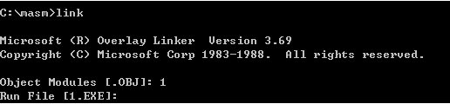
第4章 第1个程序
4.5 连接
输入要连接的目标文件名后，按Enter键。
可执行文件是我们对一个程序进行连接要得到的最终结果。
连接程序默认要输出的可执行文件名为 1.EXE ，所以可以不必再另行指定文件名。
我们直接按 Enter 键，使用连接程序设定的可执行文件名。
电子科技大学本科教学课件 赵洋
共70页/第<number>页

Slide 39
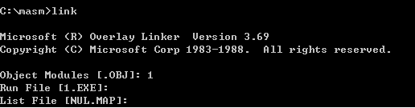
第4章 第1个程序
4.5 连接
映像文件是连接程序将目标文件连接为可执行文件过程中产生的中间结果。
可以不生成这个文件，直接按 Enter 键即可。
电子科技大学本科教学课件 赵洋
共70页/第<number>页

Slide 40
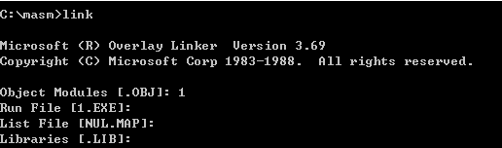
第4章 第1个程序
4.5 连接
连接程序提示输入库文件的名称。
库文件里包含了一些可以调用的子程序，如果我们的程序中调用了某一个库文件中的子程序，就需要在连接的时候，将这个库文件和我们的目标文件连接到一起，生成可执行文件
如果没有调用任何库文件中子程序，直接按Enter键即可。
电子科技大学本科教学课件 赵洋
共70页/第<number>页

Slide 41
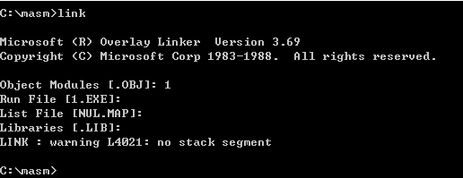
第4章 第1个程序
4.5 连接
对目标文件的连接结束，连接程序输出的最后一行告诉我们，这个程序有一个警告错误：“没有栈段” ，这里我们不理会这个错误。
电子科技大学本科教学课件 赵洋
共70页/第<number>页

Slide 42
第4章 第1个程序
4.5 连接
前面我们通过对 1.obj 进行连接的过程，展示了使用连接器对目标文件进行连接的方法。
我们得到了一个新的文件 1.exe 。当然，如果连接过程中出现错误，那么我们将得不到这个可执行文件。
连接的作用是什么呢？
电子科技大学本科教学课件 赵洋
共70页/第<number>页

Slide 43
第4章 第1个程序
4.5 连接
这里再次强调一下，我们学习汇编的主要目的，就是通过用汇编语言进行编程而深入地理解计算机底层的基本工作机理，达到可以随心所欲地控制计算机的目的。
基于这种考虑，我们的编程活动，大都是直接对硬件进行的。我们希望直接对硬件编程，却并不希望用机器码编程。
电子科技大学本科教学课件 赵洋
共70页/第<number>页

Slide 44
第4章 第1个程序
4.5 连接
我们用汇编语言编程，就要用到 ：编辑器（Edit）、编译器（masm）、连接器（link）、调试工具（debug）等所有工具，而这些工具都是在操作系统之上运行的程序，所以我们的学习过程必须在操作系统的环境中进行
电子科技大学本科教学课件 赵洋
共70页/第<number>页

Slide 45
第4章 第1个程序
4.5 连接
我们在一个操作系统环境中，使用了许多工具，这势必要牵扯到操作系统、编译原理等方面的知识和原理。
我们只是利用这些环境、工具来方便我们的学习，而不希望这些东西分散了我们的注意力。
所以，对于涉及到而又不在我们学习的主要内容之中的东西，我们只做简单的解释。
电子科技大学本科教学课件 赵洋
共70页/第<number>页

Slide 46
第4章 第1个程序
4.5 连接
连接的作用有以下几个：
  当源程序很大时，可以将它分为多个源程序文件来编译，每个源程序编译成为目标文件后，再用连接程序将它们连接到一起，生成一个可执行文件；
  程序中调用了某个库文件中的子程序，需要将这个库文件和该程序生成的目标文件连接到一起，生成一个可执行文件；
电子科技大学本科教学课件 赵洋
共70页/第<number>页

Slide 47
第4章 第1个程序
4.5 连接
连接的作用有以下几个（续）：
  一个源程序编译后，得到了存有机器码的目标文件，目标文件中的有些内容还不能直接用来生成可执行文件，连接程序将这此内容处理为最终的可执行信息。
  所以，在只有一个源程序文件，而又不需要调用某个库中的子程序的情况下，也必须用连接程序对目标文件进行处理，生成可执行文件。
注意，对于连接的过程，可执行文件是我们要得到的最终结果。
电子科技大学本科教学课件 赵洋
共70页/第<number>页

Slide 48
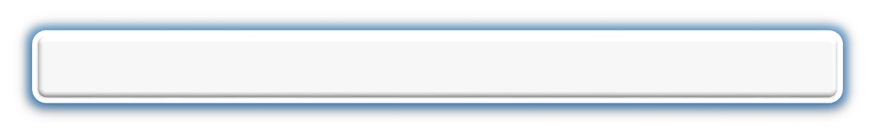
第4章 第1个程序
4.6 以简化的方式进行编译和连接
我们编译、连接的最终目的是用源程序文件生成可执行文件。
在这个过程中所产生的中间文件都可以忽略。我们可以用一种较为简捷的方式进行编译、连接。
电子科技大学本科教学课件 赵洋
共70页/第<number>页

Slide 49
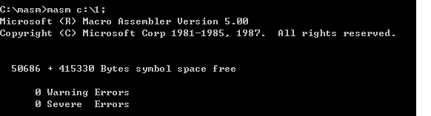
第4章 第1个程序
4.6 以简化的方式进行编译和连接
编译：
电子科技大学本科教学课件 赵洋
共70页/第<number>页

Slide 50
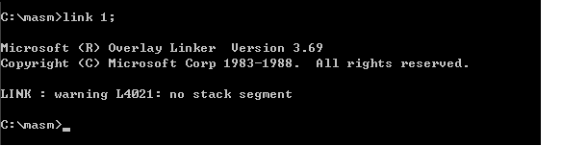
第4章 第1个程序
4.6 以简化的方式进行编译和连接
连接：
电子科技大学本科教学课件 赵洋
共70页/第<number>页
Notes:
第5次课

Slide 51
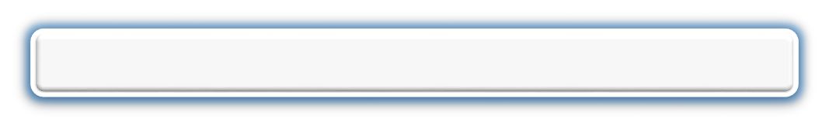

第4章 第1个程序
第4章 第1个程序
现在，终于将我们的第一个汇编程序加工成了一个可在操作系统下执行的程序文件。1.exe的执行情况：
程序到底运行没有？
程序当然运行了，只是从屏幕上不可能看到任何运行结果。
电子科技大学本科教学课件 赵洋
共70页/第<number>页

Slide 52
第4章 第1个程序
第4章 第1个程序
我们的程序没有向显示器输出任何信息。程序只是做了一些将数据送入寄存器和加法的操作，而这些事情，我们不可能从显示屏上看出来。
程序执行完成后，返回，屏幕上再次出现操作系统的提示符。
电子科技大学本科教学课件 赵洋
共70页/第<number>页

Slide 53
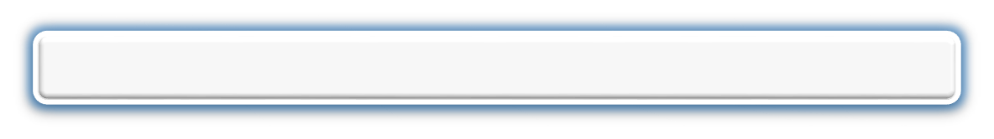
第4章 第1个程序
4.8 可执行文件中的程序装入内存并运行的原理
在DOS中，可执行文件中的程序P1若要运行，必须有一个正在运行的程序P2 ，将 P1 从可执行文件中加载入内存，将CPU的控制权交给它，P1才能得以运行；
当P1运行完毕后，应该将CPU的控制权交还给使它得以运行的程序P2。
1.exe的执行过程
电子科技大学本科教学课件 赵洋
共70页/第<number>页

Slide 54
第4章 第1个程序
4.8 可执行文件中的程序装入内存并运行的原理
1.exe的执行过程：
  （1）我们在提示符“H:\masm”后面输入可执行文件的名字“1”，按Enter键。
  问题4.1
  （2）1.exe中的程序运行；
  （3）运行结束，返回，再次显示提示符“H:\masm”。
  问题4.2
电子科技大学本科教学课件 赵洋
共70页/第<number>页

Slide 55
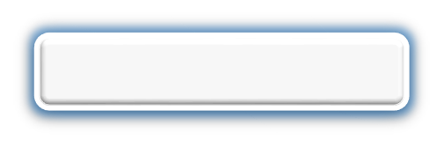
第4章 第1个程序
问题 4.1
执行第（1）步操作时，有一个正在运行的程序将1.exe中的程序加载入内存，这个正在运行的程序是什么？它将程序加载入内存后，如何使程序得以运行？
电子科技大学本科教学课件 赵洋
共70页/第<number>页

Slide 56
第4章 第1个程序
问题 4.2
执行第（3）步操作，程序运行结束后，返回到哪里？
参考内容
回答问题4.1和4.2
电子科技大学本科教学课件 赵洋
共70页/第<number>页

Slide 57
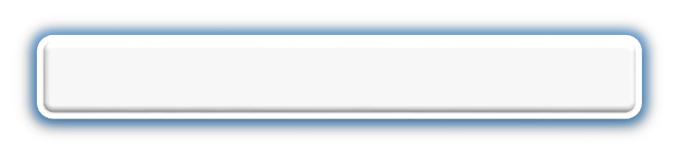
第4章 第1个程序
操作系统的外壳
操作系统是由多个功能模块组成的庞大 、复杂的软件系统。任何通用的操作系统 ，都要提供一个称为shell（外壳）的程序 ，用户（操作人员）使用这个程序来操作计算机系统工作
DOS中有一个程序command.com ，这个程序在 DOS 中称为命令解释器，也就是DOS系统的shell。
电子科技大学本科教学课件 赵洋
共70页/第<number>页

Slide 58
第4章 第1个程序
回答问题4.1和4.2
（1）我们在DOS中直接执行 1.exe 时，是正在运行的command将1.exe中的程序加载入内存。
（2）command设置CPU的CS:IP指向程序的第一条指令（即程序的入口），从而使程序得以运行。
（3）程序运行结束后，返回到command中，CPU继续运行command。
电子科技大学本科教学课件 赵洋
共70页/第<number>页

Slide 59
第4章 第1个程序
4.8 可执行文件中的程序装入内存并运行的原理
汇编程序从写出到执行的过程：
电子科技大学本科教学课件 赵洋
共70页/第<number>页

Slide 60
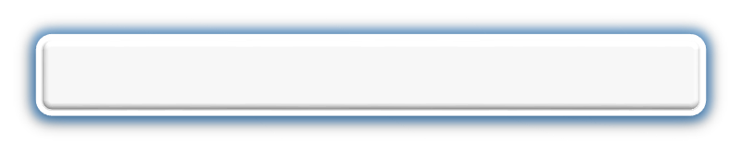
第4章 第1个程序
4.9 程序执行过程的跟踪
为了观察程序的运行过程 ，我们可以使用Debug。
Debug可以将程序加载入内存，设置CS:IP指向程序的入口，但Debug并不放弃对CPU的控制，这样，我们就可以使用Debug的相关命令来单步执行程序，查看每条指令指令的执行结果。
电子科技大学本科教学课件 赵洋
共70页/第<number>页

Slide 61

第4章 第1个程序
4.9 程序执行过程的跟踪
接下来可以用R命令看一下各个寄存器的设置情况：
可以看到，Debug将程序从可执行文件加载入内存后，cx中存放的是程序的长度。1.exe 中程序的机器码共有15个字节。
电子科技大学本科教学课件 赵洋
共70页/第<number>页

Slide 62
第4章 第1个程序
4.9 程序执行过程的跟踪
现在程序已从 1.exe 中装入内存，接下来我们查看一下它的内容，可是我们查看那里的内容呢？
程序被装入内存的什么地方？
我们如何得知？
在DOS系统中.EXE文件中的程序的加载过程如下
电子科技大学本科教学课件 赵洋
共70页/第<number>页

Slide 63
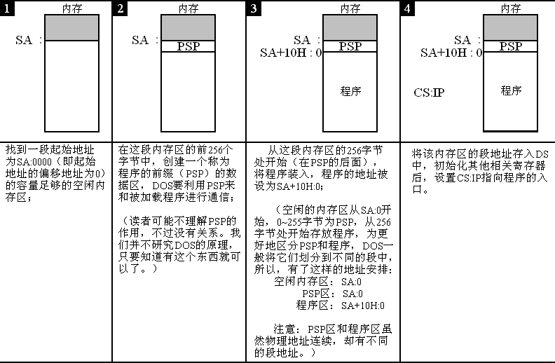
第4章 第1个程序
EXE文件中的程序的加载过程
电子科技大学本科教学课件 赵洋
共70页/第<number>页

Slide 64
第4章 第1个程序
EXE文件中的程序的加载过程
注意：有一步称为重定位的工作我们在上面没有讲解，因为这个问题和操作系统的关系较大，我们不作讨论。
总结
电子科技大学本科教学课件 赵洋
共70页/第<number>页

Slide 65
第4章 第1个程序
EXE文件中的程序的加载过程
总结
  程序加载后，ds中存放着程序所在内存区的段地址，这个内存区的偏移地址为 0 ，则程序所在的内存区的地址为：ds:0；
  这个内存区的前256 个字节中存放的是PSP，dos用来和程序进行通信。
  从 256字节处向后的空间存放的是程序。
电子科技大学本科教学课件 赵洋
共70页/第<number>页

Slide 66
第4章 第1个程序
EXE文件中的程序的加载过程
总结（续）
  所以，我们从ds中可以得到PSP的段地址SA，PSP的偏移地址为 0，则物理地址为SA×16+0。
  因为PSP占256（100H）字节，所以程序的物理地址是：
  SA×16+0+256= SA×16+16×16=（SA+16）×16+0
  可用段地址和偏移地址表示为：SA+10H:0。
电子科技大学本科教学课件 赵洋
共70页/第<number>页

Slide 67
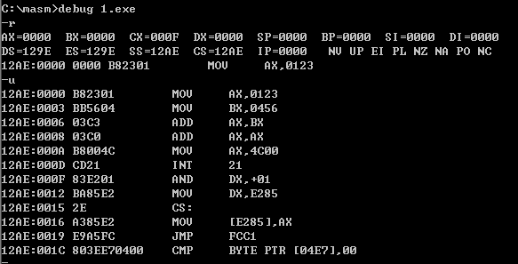
第4章 第1个程序
4.9 程序执行过程的跟踪
用U命令查看一下其他指令：
电子科技大学本科教学课件 赵洋
共70页/第<number>页

Slide 68
第4章 第1个程序
4.9 程序执行过程的跟踪
需要注意的是，在 DOS 中运行程序时，是command将程序加载入内存；
所以程序运行结束后返回到command中，而在这里是debug 将程序加载入内存，所以程序运行结束后要返回到Debug中。
电子科技大学本科教学课件 赵洋
共70页/第<number>页

Slide 69
第4章 第1个程序
4.9 程序执行过程的跟踪
使用Q命令退出Debug，将返回到command中，因为Debug是由command加载运行的。
电子科技大学本科教学课件 赵洋
共70页/第<number>页

Slide 70
第4章 第1个程序
4.9 程序执行过程的跟踪
我们在 DOS中用 “Debug 1.exe” 运行Debug对1.exe进行跟踪时，程序加载的顺序是：command加载Debug，Debug加载1.exe。
返回的顺序是：从1.exe中的程序返回到Debug，从Debug返回到command。
电子科技大学本科教学课件 赵洋
共70页/第<number>页

Slide 71
测试点
使用MASM开发环境，完成对程序4.1的编译及调试，掌握R、A、D、U、T等基本Debug命令的使用。
电子科技大学本科教学课件 赵洋
共70页/第<number>页

Slide 72

感谢聆听！
电子科技大学本科教学课件 赵洋
共70页/第<number>页

